Slide 1

Welcome

Slide 2
Animal Identity
Md. Ubaydullah
Lecturer (Biology)
Khademul Islam Girls School & College
Boalia, Rajshahi
Mobile: 01741-282232
01518-322358
Biology-2 (Zoology)
Class: XI-XII
Lecture-11 & 12
Animal Identity-Grasshopper

Slide 3
এই পাঠ শেষে শিক্ষার্থীরা…………
ঘাসফড়িং এর রেচনতন্ত্র কী তা বলতে পারবে।
ঘাসফড়িং এর রেচনতন্ত্রের কার্যপ্রণালী ব্যাখ্যা করতে পারবে।
ঘাসফড়িং এর রেচনতন্ত্রের অন্যান্য আনুষঙ্গিক অঙ্গের বর্ণ্না দিতে পারবে।
ঘাসফড়িং এর সংবেদী অঙ্গগুলো কী কী তা বলতে পারবে।
ঘাসফড়িং এর পুঞ্জাক্ষির গঠন ও দর্শন কৌশল ব্যাখ্যা করতে পারবে।
ঘাসফড়িং এর পুংজননতন্ত্র ও স্ত্রীজননতন্ত্রের গঠন ব্যাখ্যা করতে পারবে।
ঘাসফড়িং এর প্রজনন ও রুপান্তর প্রক্রিয়া ব্যাখ্যা করতে পারবে।

Slide 4
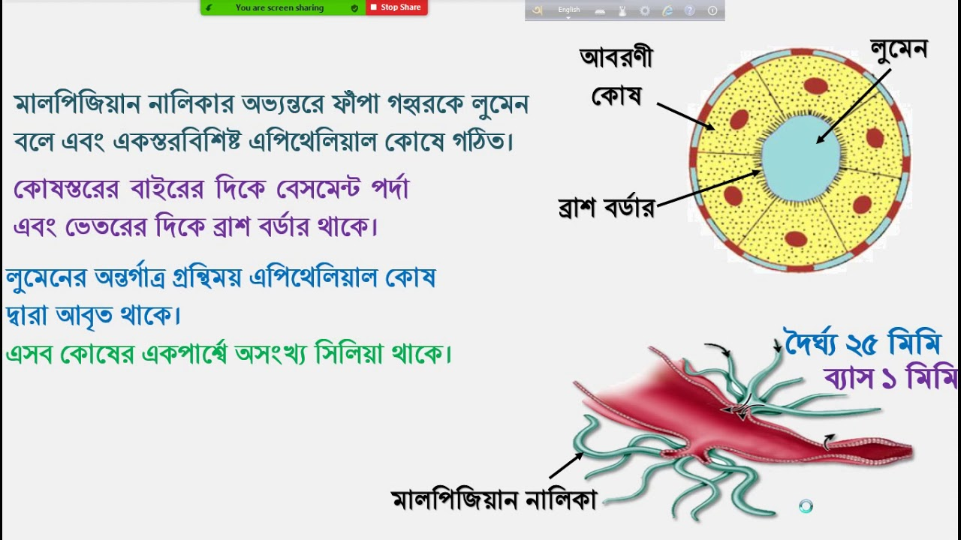
Excretory System of Grasshopper
ঘাসফড়িং এর রেচনতন্ত্র
সংখ্যা ও আকৃতি: এদের সংখ্যা প্রায় ৬০ থেকে ১৫০টি। এগুলো ৬-৮টি গুচ্ছে সাজানো থাকে। নালিকাগুলো সরু, হলুদ বর্ণের ও ফাঁপা।
ঘাসফড়িং-এর প্রধান রেচন অঙ্গ হলো মালপিজিয়ান নালিকা। এর মাধ্যমে এরা দেহ থেকে নাইট্রোজেনঘটিত বর্জ্য (প্রধানত ইউরিক অ্যাসিড) অপসারণ করে এবং জল সংরক্ষণ করে। প্রধান নালিকা ছাড়াও ইউরেট কোষ, ইউরিকোজ গ্রন্থি এবং নেফ্রোসাইট এদের রেচনে সাহায্য করে।
মালপিজিয়ান নালিকা (Malpighian Tubules)
নামকরণঃ Marcello Malpighi(1628-1694) নামক এক ইতালিয়ান চিকিৎসক ও জীববিজ্ঞানী সর্বপ্রথম ১৬৬৯ সালে এ নালিকা আবিষ্কার করেন এবং তাঁর নামানুসারে এর নামকরণ করা হয়।
অবস্থান: ঘাসফড়িং-এর পৌষ্টিকনালীর মধ্য অন্ত্র (Midgut) এবং পশ্চাৎ অন্ত্রের (Hindgut) সংযোগস্থলে অবস্থিত。

Slide 5
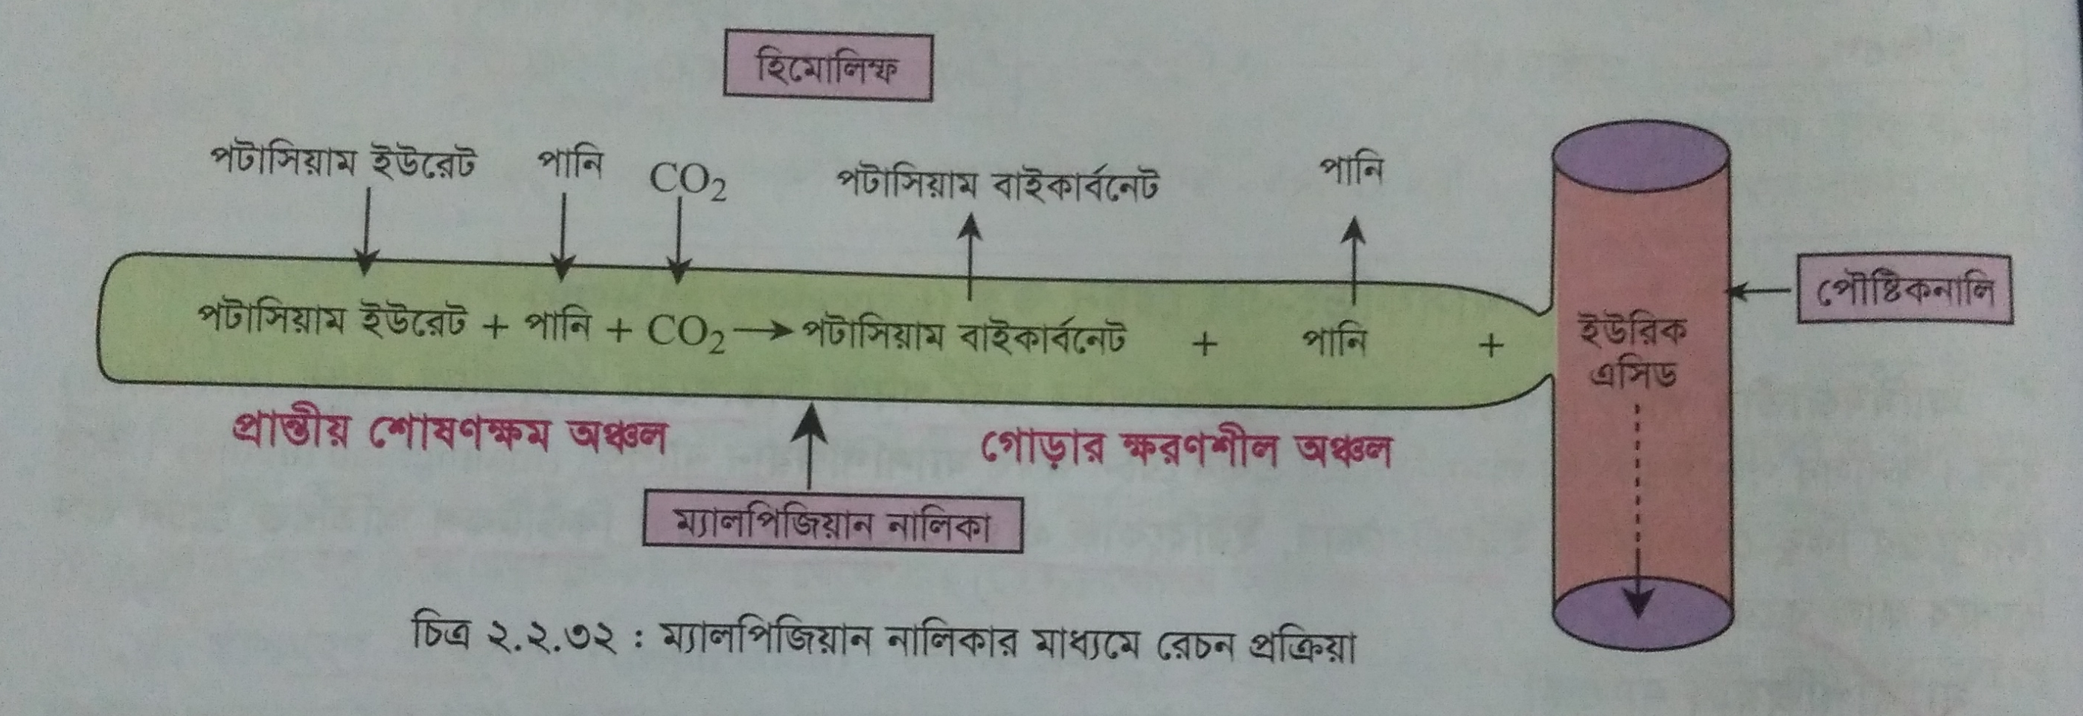
ঘাসফড়িং এর রেচনতন্ত্র
কার্যপ্রণালী:
১. এই নালিকাগুলো মুক্ত প্রান্ত হিমোলিম্ফ (রক্ত) এ ভাসমান থাকে এবং অপর প্রান্ত পৌষ্টিকনালীতে উন্মুক্ত হয়।
২. এরা রক্ত থেকে জল, কার্বন ডাই-অক্সাইড এবং পটাসিয়াম ইউরেট শোষণ করে。
৩. নালিকার ভেতরে পটাসিয়াম বাই-কার্বনেট এবং ইউরিক অ্যাসিড উৎপন্ন হয়。
৪. পটাসিয়াম বাই-কার্বনেট ও জল পুনঃশোষিত হয়ে আবার রক্তে ফিরে যায় এবং ইউরিক অ্যাসিড মলাশয়ে চলে যায়।

Slide 6
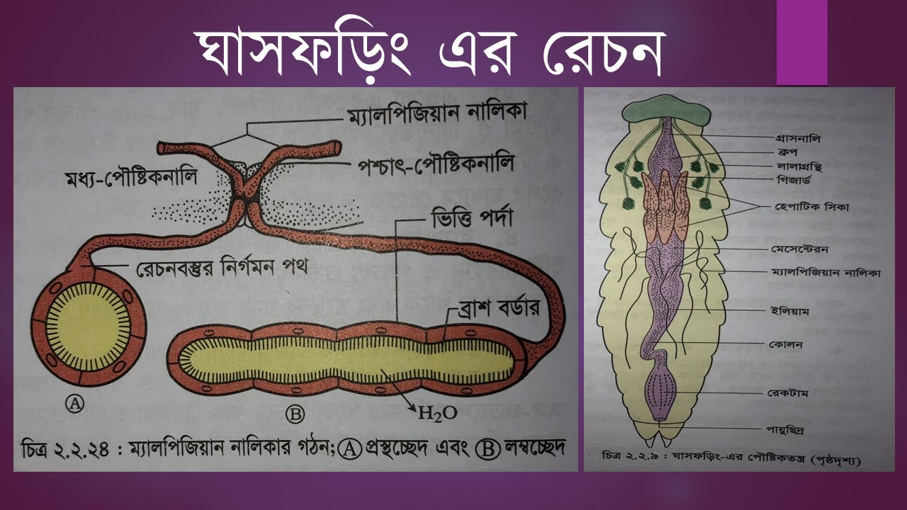
ঘাসফড়িং এর রেচনতন্ত্র
অন্যান্য আনুষঙ্গিক রেচন অঙ্গ
ইউরেট কোষ: ফ্যাট বডিতে অবস্থিত যেসব কোষ ইউরিক অ্যাসিডকে পটাসিয়াম ইউরেট হিসেবে জমা রাখে。
ইউরিকোজ গ্রন্থি: পুরুষ ঘাসফড়িং-এর মাশরুম গ্রন্থির সাথে যুক্ত থাকে， যা রেচন বর্জ্য জমিয়ে রাখে।
নেফ্রোসাইট: হিমোলিম্ফে ভাসমান বিশেষ কোষ, যা রক্ত থেকে ক্ষতিকর বর্জ্য শোষণ করে।
ঘাসফড়িং মলত্যাগের সময় ইউরিক অ্যাসিড কে পেস্ট বা কেলাস আকারে (খুব সামান্য জলের অপচয় ঘটিয়ে) দেহের বাইরে বের করে দেয়, যা এদের স্থলজ পরিবেশে বেঁচে থাকার জন্য একটি চমৎকার অভিযোজন।

Slide 7
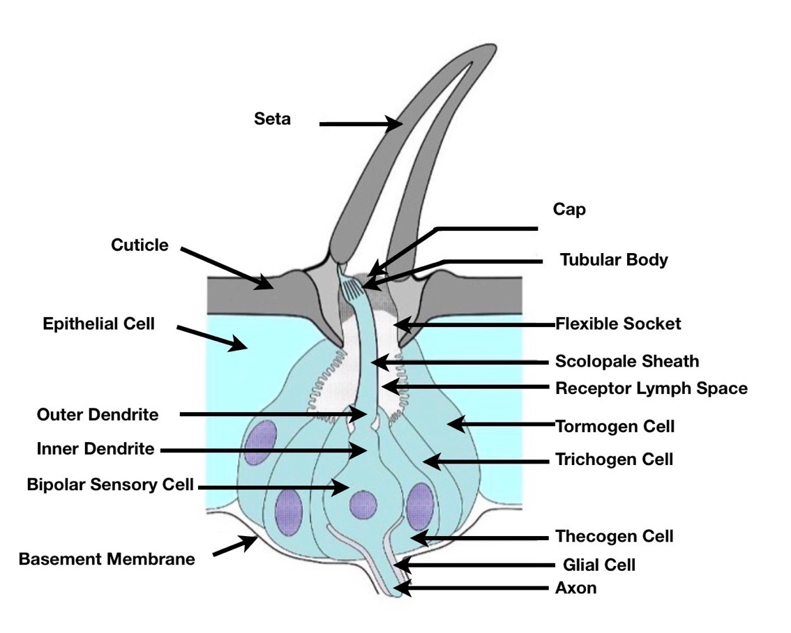
Sensory Organs of Grasshopper
ঘাসফড়িং এর সংবেদী অঙ্গ
৫। গন্ধ সংবেদী অঙ্গঃ অ্যান্টেনার কিছু রোম স্বাদ অঙ্গ হিসেবে কাজ করে।
৬। স্পর্শ সংবেদী অঙ্গঃ অ্যান্টেনা, পাল্প, পায়ু সারকি এবং পায়ের রোম হলো স্পর্শ অঙ্গ।
সংবেদী অঙ্গ হলো ত্বকের রুপান্তরিত কোষ বা সেনসিলি। প্রতিটি সেনসিলিতে একটি সংবেদী কোষ, একটি ট্রাইকোজেন কোষ এবং কয়েকটি টর্মোজেন কোষ থাকে। স্বাদ, গন্ধ ও স্পর্শ সংবেদী অঙ্গে সেনসিলা একক ভাবে থাকে। তাপ ও শব্দ সংবেদী অঙ্গে সেনসিলা গুচ্ছাকারে অবস্থান করে।
যেসব অঙ্গ পরিবেশ থেকে বিভিন্ন উদ্দীপনা গ্রহণ করে স্নায়ুতন্ত্রের মাধ্যমে উপযুক্ত প্রতিবেদন সৃষ্টি করে তাদেরকে সংবেদী অঙ্গ বা জ্ঞানেন্দ্রিয় বলে। ঘাসফড়িং এর সংবেদী অঙ্গগুলো হলোঃ
১। আলোক সংবেদী অঙ্গঃ ঘাসফড়িংএর পুঞ্জাক্ষি ও ওসেলাস হলো আলোক সংবেদী অঙ্গ। পুঞ্জাক্ষিতে বস্তুর প্রতিবিম্ব গঠিত হয়। ওসেলাস আলোর তীব্রতা অনুধাবন করে।
২। তাপ সংবেদী অঙ্গঃ ঘাসফড়িংএর প্লান্টুলি প্যাড এবং রোম হলো তাপ সংবেদী অঙ্গ। প্লান্টুলি প্যাড পায়ের প্রথম তিনটি টার্সাসের গোড়ায় থাকে। অ্যান্টেনায় রোম থাকে।
৩। শ্রবণ সংবেদী অঙ্গঃ টেমপেনিক পর্দা এবং পায়ু সারকির রোম হলো ঘাসফড়িংএর শ্রবণ অঙ্গ। টেমপেনিক পর্দা প্রথম উদরীয় খন্ডকের দুপাশে থাকে।
৪। স্বাদ সংবেদী অঙ্গঃ ম্যাক্সিলারী পাল্প এবং ল্যাবিয়ামের রোম হলো ঘাসফড়িংএর স্বাদ অঙ্গ। ইহা উপযুক্ত খাদ্য বাছাই করে।

Slide 8
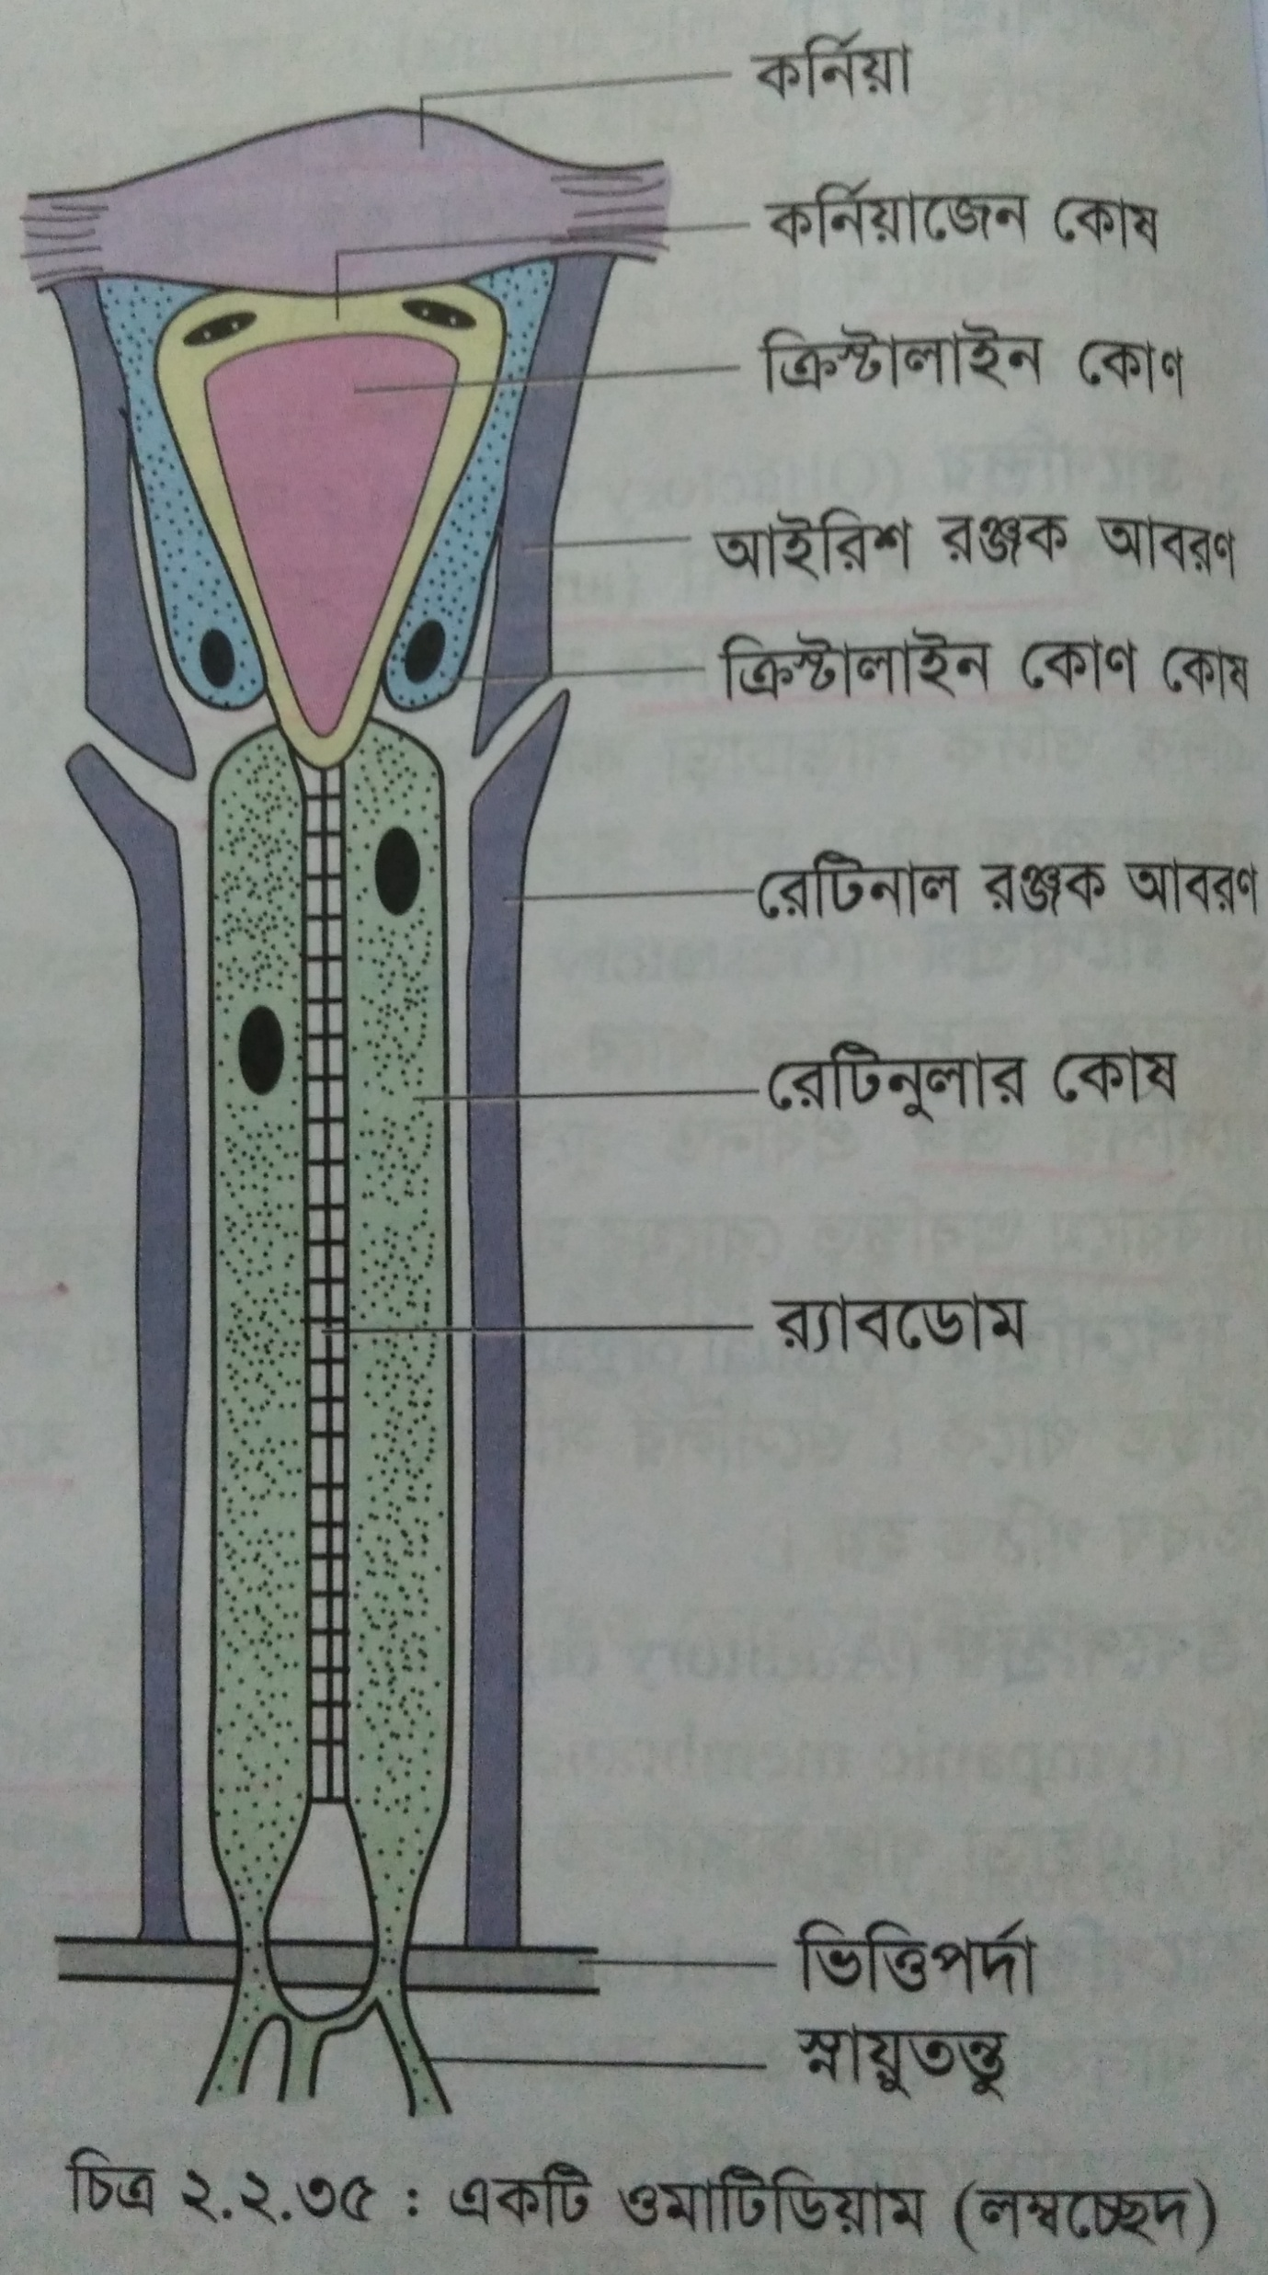
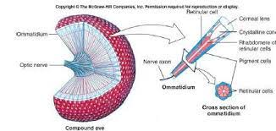
ঘাসফড়িং এর সংবেদী অঙ্গ
ঘাসফড়িং এর পুঞ্জাক্ষি(Compound eye)-গঠন ও দর্শন কৌশলঃ
র‍্যাবডোম (Rhabdome): রেটিনুলা কোষ দ্বারা পরিবেষ্টিত আলোকসংবেদী ও অক্ষিপটল সদৃশ অংশ।
রঞ্জক পর্দা (Pigment sheath): প্রতিটি ওমাটিডিয়ামকে পৃথককারী কালো রঞ্জক পর্দা।
ভিত্তিপর্দা(Basal membrane): অমাটিডিয়া যে পাতলা পর্দার উপর অবস্থান করে তার নাম ভিত্তিপর্দা। এটি অমাটিডিয়াকে ধারণ করে
ঘাসফড়িংয়ের মাথার দুই পাশে দুটি বড় পুঞ্জাক্ষি থাকে, যা প্রায় ১২০০ থেকে ১৮০০টি ওমাটিডিয়াম (Ommatidium) নামক ক্ষুদ্র একক নিয়ে গঠিত।
পুঞ্জাক্ষির অমাটিডিয়া) গঠনঃ
(কর্নিয়া (Cornea): ওমাটিডিয়ামের সর্ববহিঃস্থ ষড়ভুজাকার স্বচ্ছ ও উত্তল কাইটিনময় অংশ।
কর্নিজেন কোষ (Corneagen cells): কর্নিয়া ক্ষরণকারী দুটি কোষ।
ক্রিস্টালাইন কোণ (Crystalline cone): চারটি কলার কোষ বা ভিট্রিয়াল কোষ নিয়ে গঠিত স্বচ্ছ মোচাকৃতির অংশ।
রেটিনুলা কোষ (Retinular cells): সাধারণত সাতটি সংবেদনশীল কোষ যা র‍্যাবডোম ঘিরে থাকে।

Slide 9
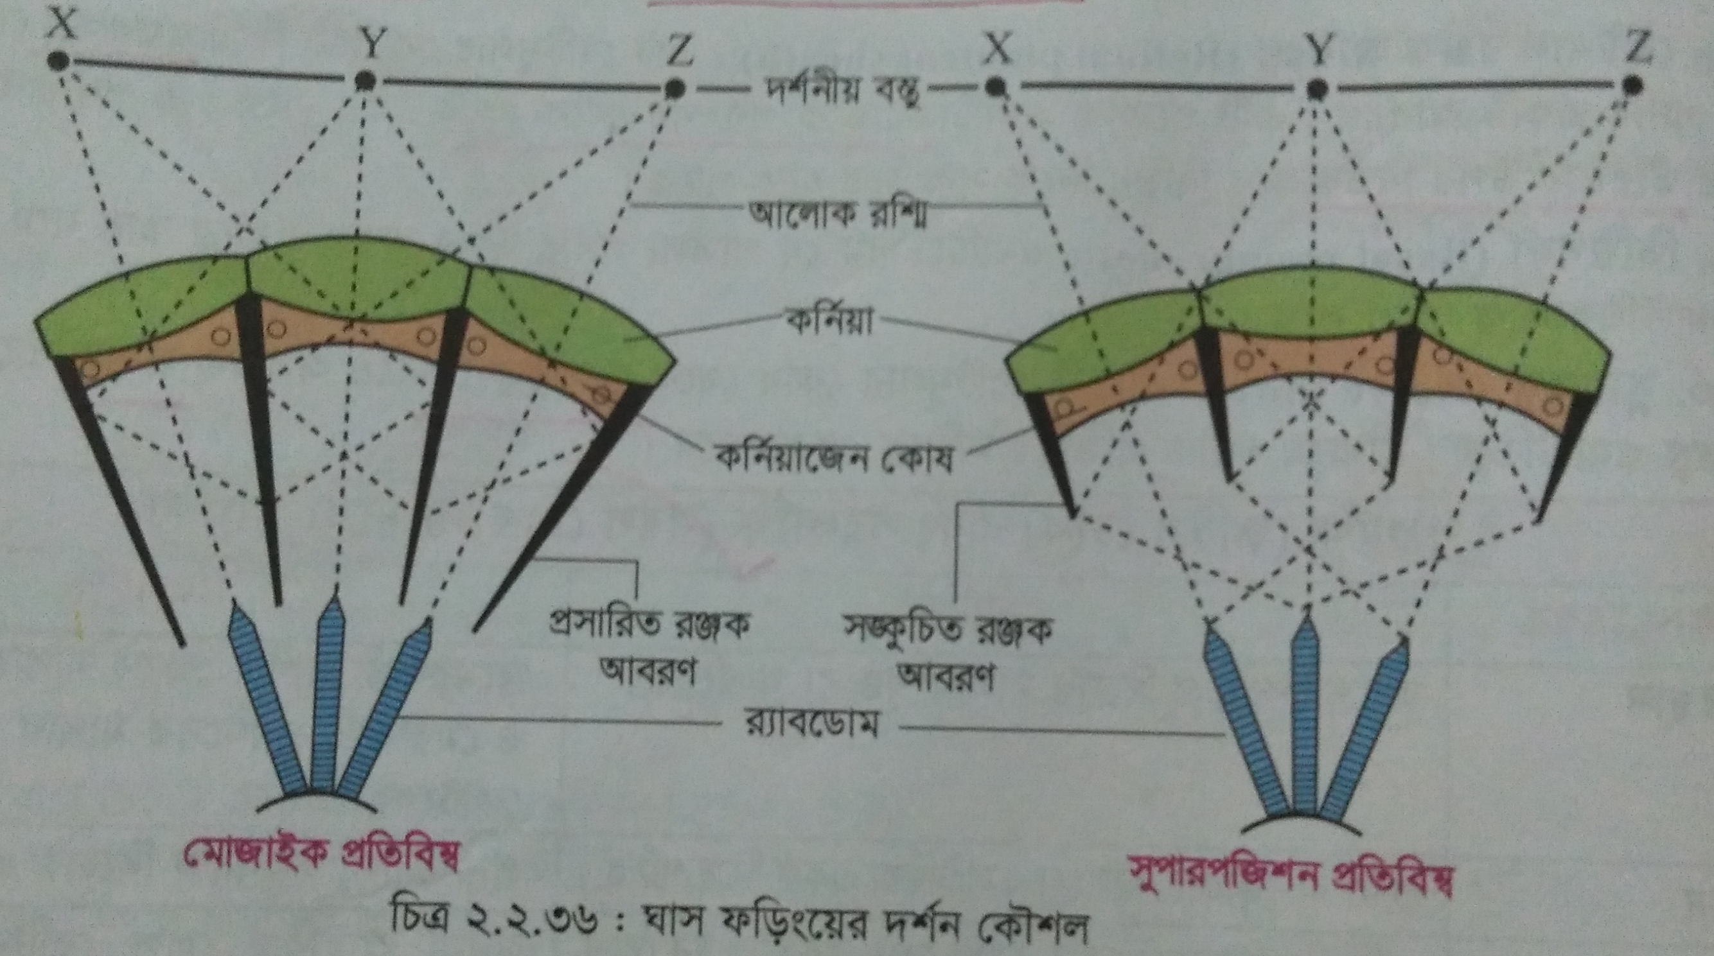
ঘাসফড়িং এর দর্শন কৌশলঃ
এদের দর্শন কৌশল মূলত মোজাইক প্রতিবিম্ব (Mosaic vision) সৃষ্টির মাধ্যমে সম্পন্ন হয়, যা অ্যাপোজিশন (উজ্জ্বল আলোয়) ও সুপারপজিশন (মৃদু আলোয়) প্রক্রিয়ায় কাজ করে।
অ্যাপোজিশন প্রতিবিম্ব (Apposition image): উজ্জ্বল দিনে বা আলোতে প্রতিটি ওমাটিডিয়ামের রঞ্জক পর্দা প্রসারিত থাকে, ফলে শুধু লম্বালম্বি আলো প্রবেশ করে এবং আলাদা আলাদা ক্ষুদ্র অংশের সমন্বয়ে স্পষ্ট মোজাইক প্রতিবিম্ব গঠিত হয়।
সুপারপজিশন প্রতিবিম্ব (Superposition image): রাতে বা কম আলোতে রঞ্জক পর্দা গুটিয়ে যায়, ফলে তির্যক আলো পাশের ওমাটিডিয়ামে প্রবেশ করে এবং একটি মিলিত ও কিছুটা অস্পষ্ট প্রতিবিম্ব তৈরি হয়।

Slide 10
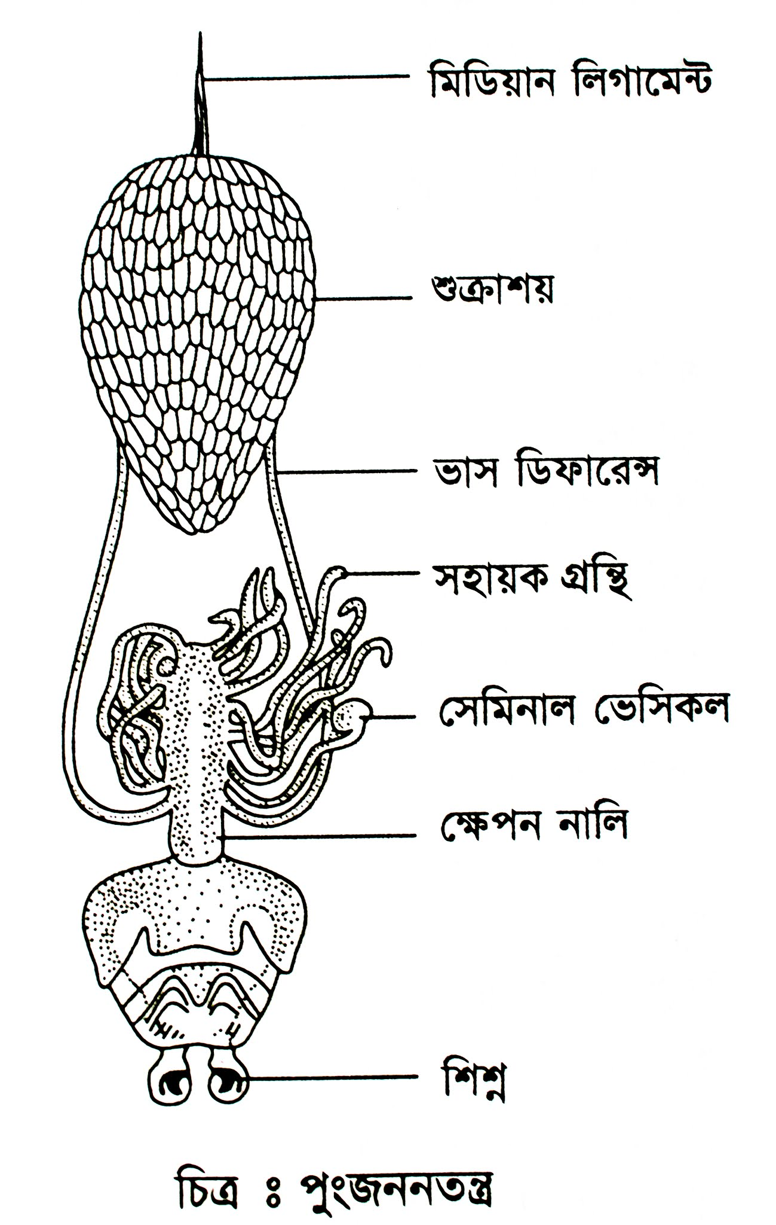
ঘাসফড়িং এর প্রজনন ও রুপান্তর
পুংজননতন্ত্রঃ ঘাসফড়িংয়ের পুং জনন প্রক্রিয়ায় শুক্রাশয় থেকে শুক্রাণু তৈরি হয় এবং তা ক্ষেপননালী ও জনন থলি হয়ে জননছিদ্র দিয়ে বাইরে নির্গত হয়। গ্রীষ্ম বা শরৎকালের শেষদিকে এরা প্রজননে অংশ নেয়।
পুং জননতন্ত্রের গঠন
শুক্রাশয় (Testis): এটি পুং জননতন্ত্রের প্রধান অঙ্গ, যা পেটের ৩য়, ৪র্থ ও ৫ম খণ্ডকে থাকে। এখান থেকে শুক্রাণু তৈরি হয়।
শুক্রনালী (Vasa deferentia): শুক্রাশয় থেকে সরু নালী বের হয়ে পেছনের দিকে নামে।
ক্ষেপননালী (Ejaculatory duct): দুটি শুক্রনালী নবম খণ্ডকে মিলিত হয়ে ক্ষেপননালী গঠন করে। এর মাধ্যমে শুক্রাণু জনন থলীতে প্রবেশ করে।
জনন থলী ও জননছিদ্র (Seminal vesicle & Gonopore): শুক্রাণু জনন থলীতে জমা থাকে এবং প্রজনন সময়ে জননছিদ্রের মাধ্যমে বাইরে বের হয়।

Slide 11
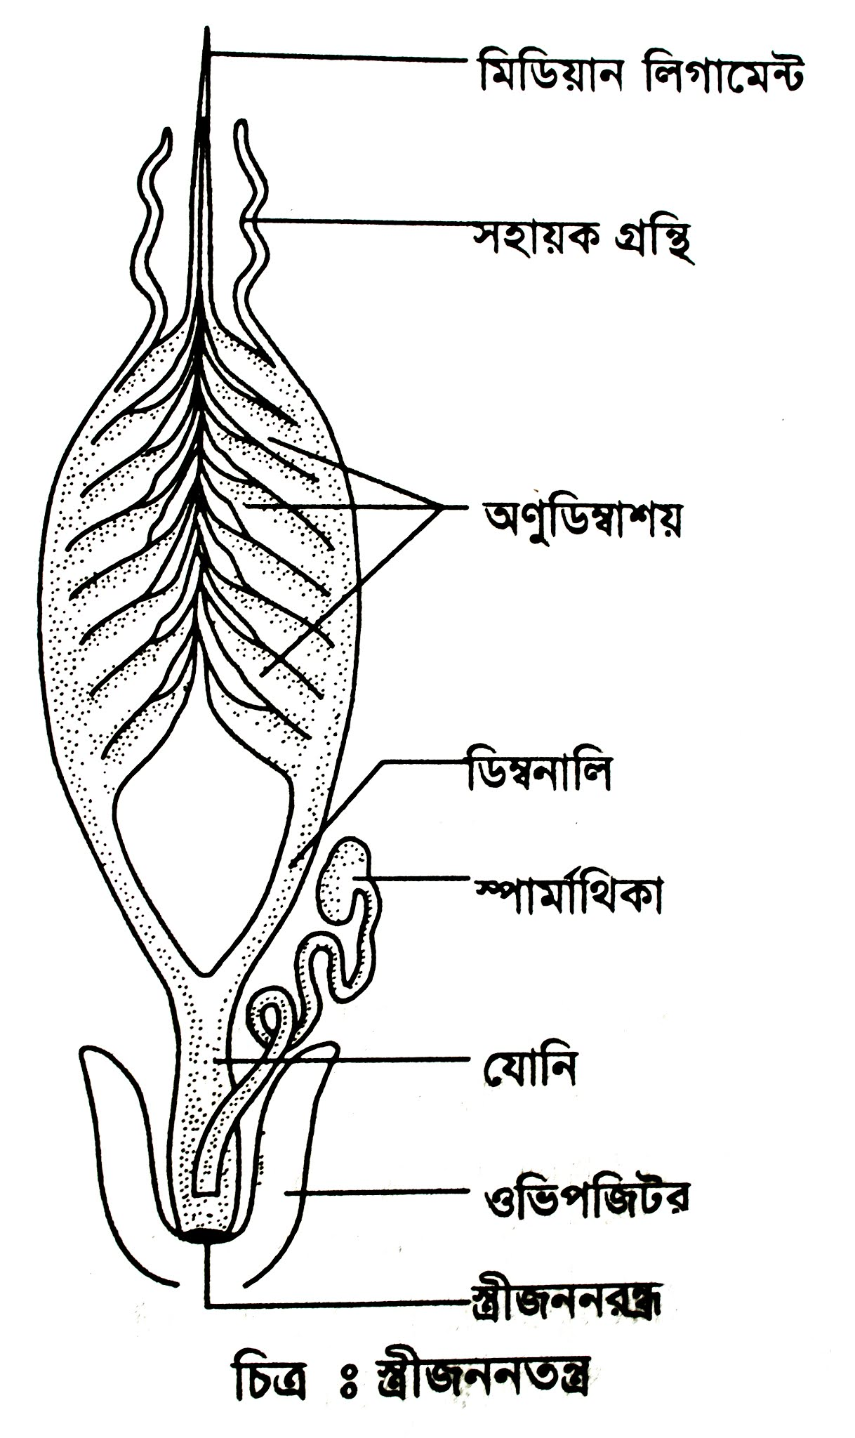
ঘাসফড়িং এর প্রজনন ও রুপান্তর
স্ত্রীজননতন্ত্রঃ ঘাসফড়িংয়ের স্ত্রী জনন প্রক্রিয়া ডিম্বাণু উৎপাদন, সঙ্গম, নিষেক এবং মাটিতে ডিম পাড়ার ধাপ নিয়ে গঠিত। স্ত্রী ঘাসফড়িংয়ের প্রজননতন্ত্র একজোড়া ডিম্বাশয়, ওভিডাক্ট, ভেজাইনা এবং স্পার্মাতেকা নিয়ে গঠিত।
স্ত্রী প্রজননতন্ত্রের গঠন
ডিম্বাশয় (Ovaries): উদরের ভেতরে একজোড়া ডিম্বাশয় থাকে, যা বেশ কয়েকটি ওভারিওলের (Ovariole) সমন্বয়ে গঠিত। এই ওভারিওলগুলোতে ডিম্বাণু তৈরি হয়।
ডিম্বনালি (Oviduct): প্রতিটি ডিম্বাশয় থেকে একটি করে নালী বের হয়, যেগুলোকে ছোট ওভিডাক্ট বলে। দুটি ছোট ওভিডাক্ট একত্রে মিলিত হয়ে সাধারণ ওভিডাক্ট বা ভেজাইনা তৈরি করে।
শুক্রধানি (Spermatheca): এটি একটি থলিবিশেষ, যেখানে মিলনের সময় পুরুষ ফড়িং থেকে প্রাপ্ত শুক্রাণু জমা থাকে।

Slide 12
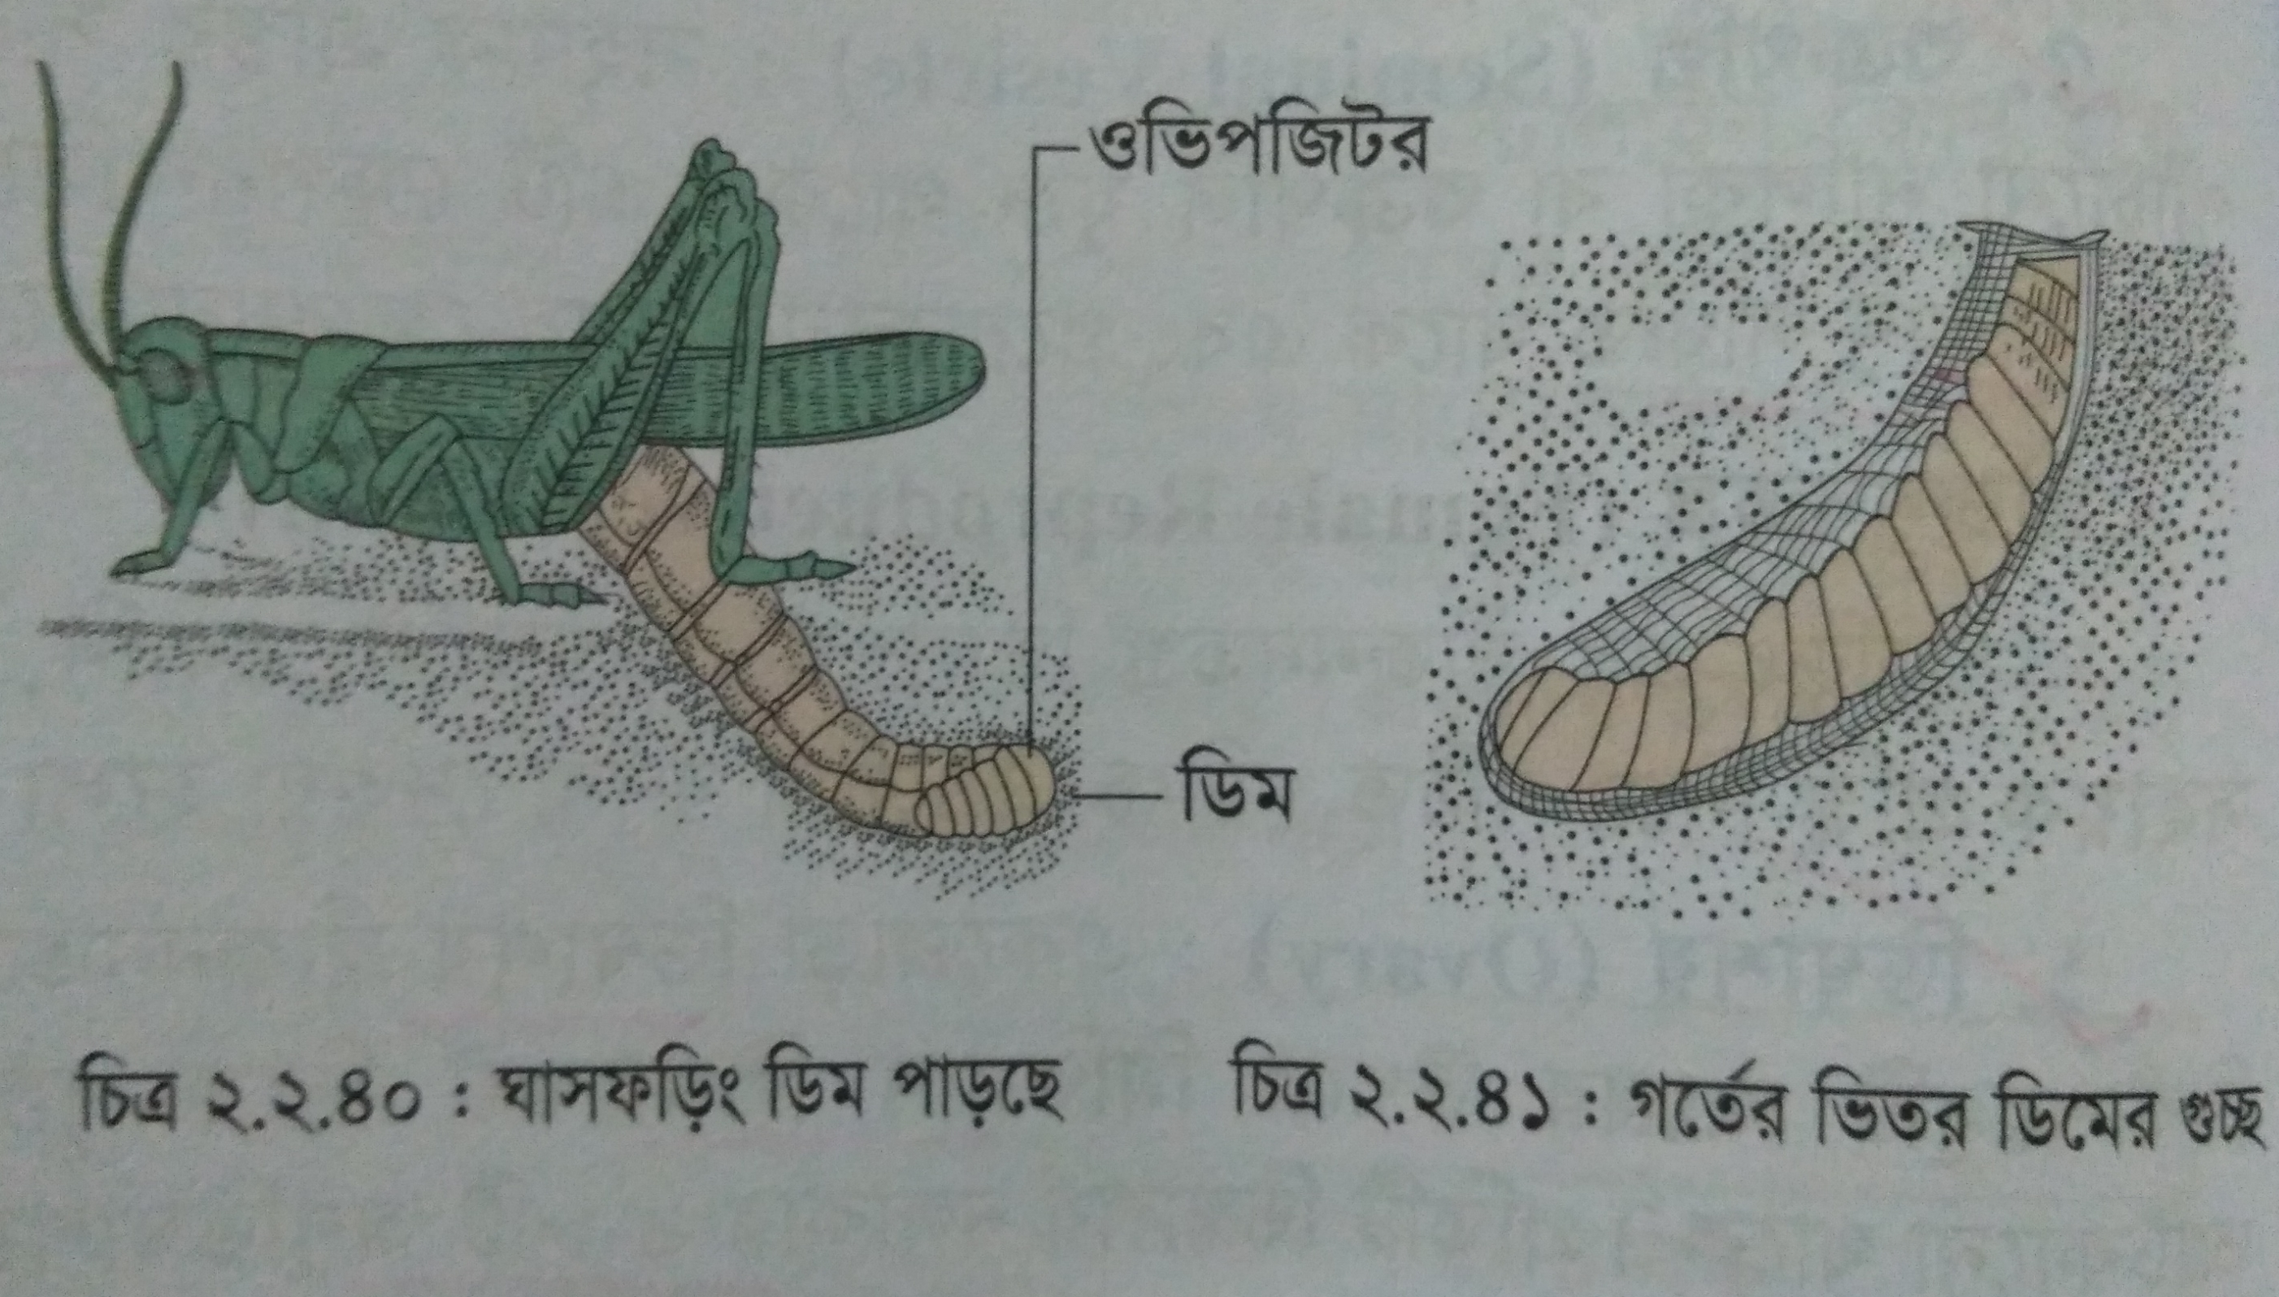
ঘাসফড়িং এর প্রজনন ও রুপান্তর
ঘাসফড়িংয়ের প্রজনন ও রূপান্তর প্রক্রিয়াটি অসম্পূর্ণ রূপান্তর (Incomplete Metamorphosis) বা হেমিবুটাবোলাস প্রকৃতির। এর জীবনচক্র প্রধানত তিনটি ধাপে বিভক্ত: ডিম (Egg), নিম্ফ (Nymph) এবং পূর্ণাঙ্গ পোকা (Adult)। প্রজননের মাধ্যমে প্রাপ্তবয়স্ক ঘাসফড়িং মাটিতে ডিম দেয় এবং তা থেকে অপূর্ণাঙ্গ দশা পেরিয়ে পূর্ণাঙ্গ ঘাসফড়িং তৈরি হয়।
ডিম থলি বা পড (Egg Pod): মাদী পোকা একবারে ২০ থেকে ৯০টি ডিম একসাথে গুচ্ছাকারে দেয় এবং বিশেষ ফেনাসদৃশ তরল দিয়ে ডিমগুলো ঢেকে রাখে, যা শক্ত হয়ে ডিমের পড তৈরি করে। শীতকালে বা অনুকূল পরিবেশ না আসা পর্যন্ত ডিমগুলো সুপ্ত অবস্থায় (diapause) থাকে।
প্রজনন প্রক্রিয়া (Reproduction)
মিলন (Mating): শরৎ বা উপযুক্ত ঋতুতে পূর্ণাঙ্গ নর ও মাদী ঘাসফড়িং মিলিত হয়। নর ঘাসফড়িং তার শুক্রাণু মাদীর দেহে প্রবেশ করায়।
ডিম পাড়া (Egg Laying): মিলনের কয়েক দিন পর মাদী ঘাসফড়িং তার উদরের শেষ প্রান্তে থাকা ওভারপজিটর (ovipositor) ব্যবহার করে নরম মাটিতে প্রায় ১০ সেন্টিমিটার গভীরে গর্ত করে।

Slide 13
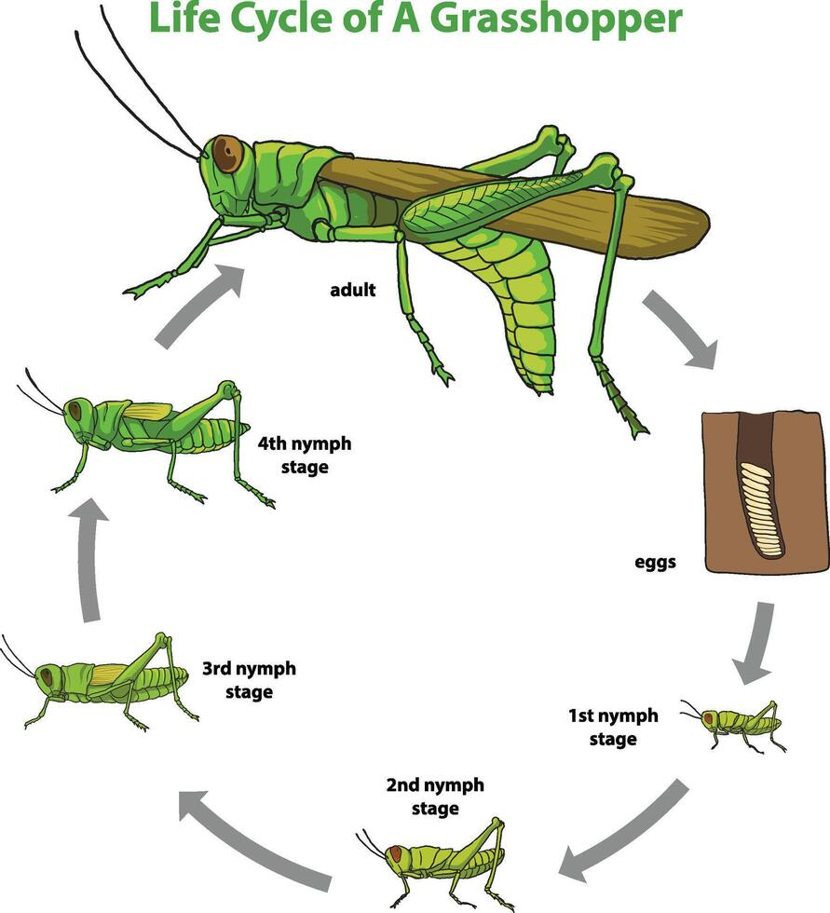
ঘাসফড়িং এর প্রজনন ও রুপান্তর
রূপান্তর প্রক্রিয়া (Metamorphosis)
ডিম দশা (Egg Stage): বসন্তকালে আবহাওয়া গরম হলে এবং মাটি পর্যাপ্ত তাপ পেলে ডিম ফুটে বাচ্চা বা নিম্ফ বের হয়ে আসে।
নিম্ফ দশা (Nymph Stage): ডিম থেকে বের হওয়া বাচ্চাকে নিম্ফ বলে। এরা দেখতে অনেকটা ছোট পূর্ণাঙ্গ ঘাসফড়িংয়ের মতো, তবে এদের কোনো ডানা থাকে না এবং প্রজনন অঙ্গ অপরিণত থাকে।
খোলস বদল বা একডিসিস (Molting): নিম্ফরা দ্রুত বড় হওয়ার সময় ৫ থেকে ৬ বার তাদের শক্ত বহিঃকঙ্কাল বা খোলস ত্যাগ করে। খোলস বদলানোর প্রতিটি পর্যায়কে ইনস্টার (instar) বলা হয়। প্রতিবার খোলস ত্যাগের পর এদের ডানা বড় হতে থাকে।
পূর্ণাঙ্গ দশা (Adult Stage): শেষ খোলস বদলানোর পর এদের ডানা পুরোপুরি বিকশিত হয় এবং এরা উড়তে ও প্রজনন করতে সক্ষম পূর্ণাঙ্গ ঘাসফড়িংয়ে রূপ নেয়।

Slide 14
মূল্যায়ন
Q-1: ঘাসফড়িং এর রেচনতন্ত্র কী?
Q-2: ঘাসফড়িং এর রেচনতন্ত্রের কার্যপ্রণালী ব্যাখ্যা কর।
Q-3: ঘাসফড়িং এর রেচনতন্ত্রের অন্যান্য আনুষঙ্গিক অঙ্গের বর্ণ্না দাও।
Q-4: ঘাসফড়িং এর সংবেদী অঙ্গগুলো কী কী? ব্যাখ্যা কর।
Q-5: ঘাসফড়িং এর পুঞ্জাক্ষির গঠন ও দর্শন কৌশল ব্যাখ্যা কর।
Q-6: ঘাসফড়িং এর পুংজননতন্ত্র ও স্ত্রীজননতন্ত্রের গঠন ব্যাখ্যা কর।
Q-7: ঘাসফড়িং এর প্রজনন ও রুপান্তর প্রক্রিয়া ব্যাখ্যা কর।
Q-8: ম্যালপিজিয়ান নালিকা ও ম্যালপিজিয়ান বডির মধ্যে পার্থক্য লিখ।
Q-9: পুঞ্জাক্ষি ও সরলাক্ষি এর মধ্যে পার্থক্য লিখ।

Slide 15

ধন্যবাদ

